Slide 1
Laboratorio IoT
Assignment 4: Adaptive Sensor Networks
Team
Mirko Rima 793435
Samuele Ventura 793060
Luca Virgilio 794866

Slide 2
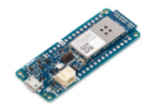
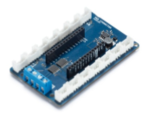
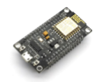


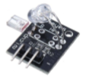
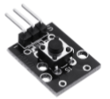
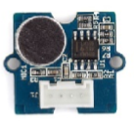
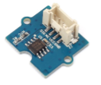
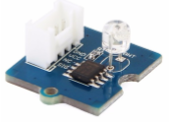
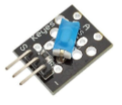
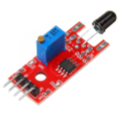

Project Components
Description system: Arduino, ESP and sensors
MKR1000
ESP8266 – v1
ESP8266 – v2
ESP8266 – v3

Slide 3
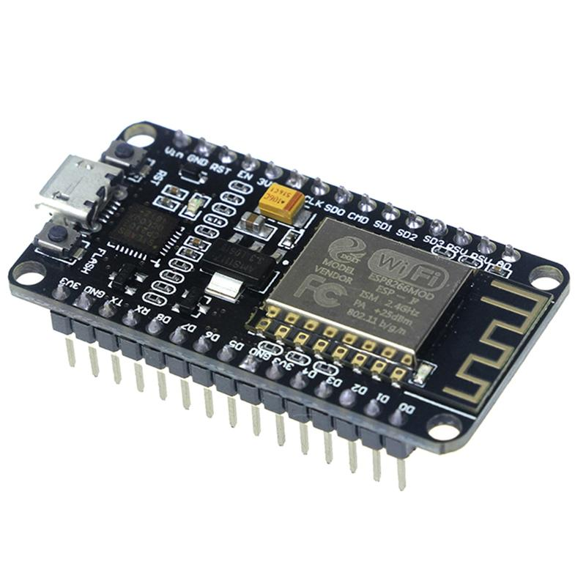
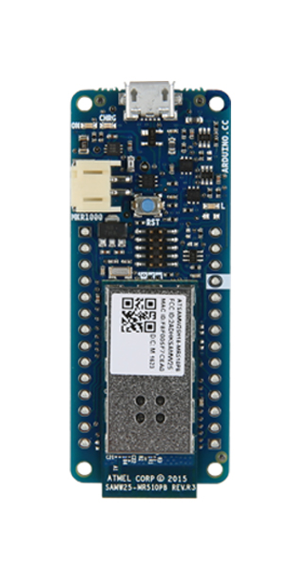
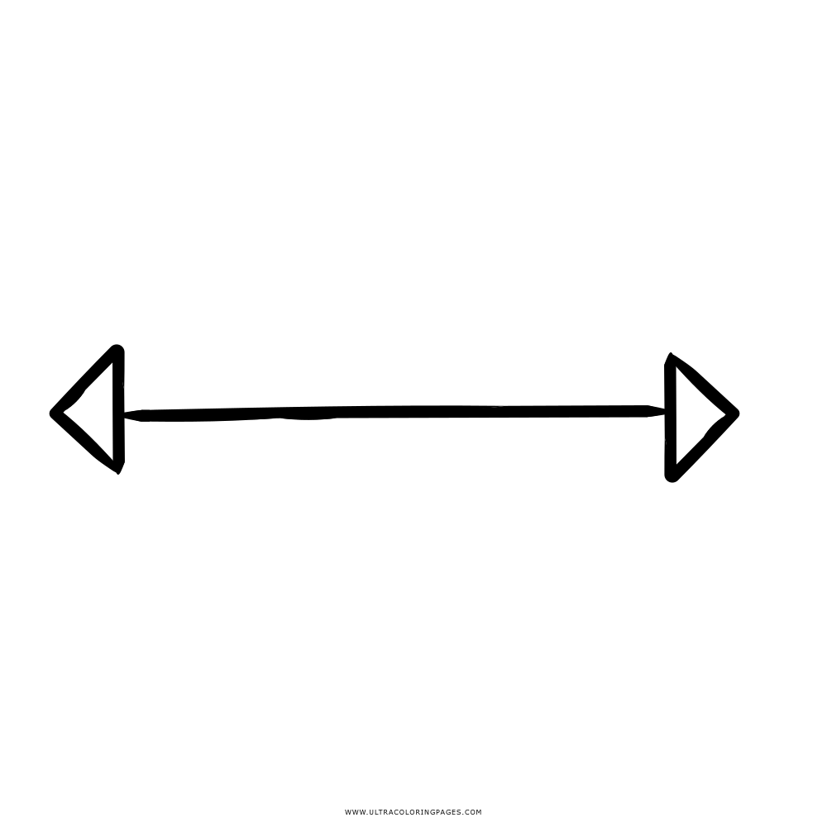
Project Structure
Description system: Web App and Project Structure
MQTT
ESP8266
V1
HTTP
MQTT
ESP8266
V2
.
.
.
.
Web App
MKR1000
MQTT
ESP8266
Vn

Slide 4
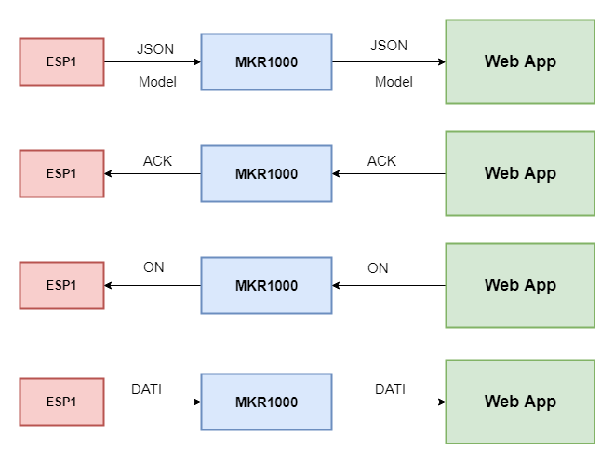
Registration ESP Module
Registration ESP Module
Registrazione Modulo ESP (Finding)
Un esp8266 invia all’MKR il suo modello in formato JSON tramite MQTT
L’MKR appena riceve il modello reinvia l’id dell’esp da connettere, comunicandogli che ha ricevuto il suo modello e crea la tabella nel DB MySQL in modo dinamico
Da quel momento l’esp è connesso ed è in attesa di ricevere azioni (on, off, ecc.)

Slide 5
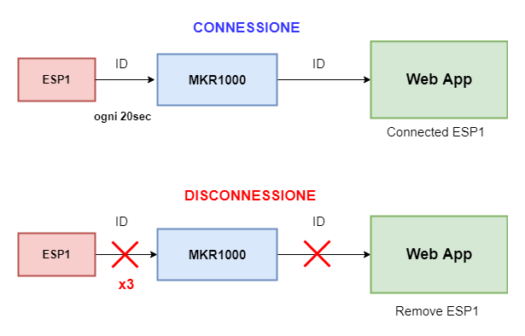
Connection and disconnection
Connection and disconnection
Connessione:
Un esp8266 invia il suo id (MAC address) ogni tot secondi (20 sec) per notificare all’MKR la sua presenza
Disconnessione:
La web app effetta una verifica ciclica e, se dopo dopo 3 volte il tempo di controllo del messaggio di connessione id (2 minuti) non è pervenuto alcun segnale allora la web app eliminerà il nodo corrispondente.

Slide 6
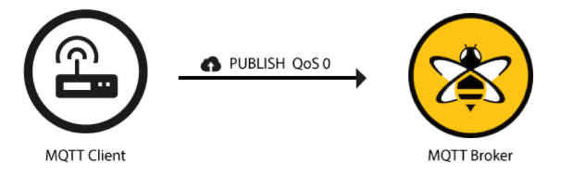
MQTT
MQTT Topics and version
Sono stati utilizzati diversi topic per la comunicazione tramite MQTT:
"Request“: modello dell’esp in formato JSON
"Accept": corretta ricezione del modello JSON
"Ping": id per notificare la connessione dell’esp periodica
"Action": azioni da svolgere (on, off, ecc.)
"Values": valori delle rilevazioni in formato JSON
Ad ognuno di questi topic è possibile iscriversi o pubblicare per ricevere o inviare rispettivamente.
Si è andata a modificare la libreria che implementa MQTT per aumentare la dimensione dei pacchetti inviabili
Abbiamo utilizzato la versione QoS 0 di MQTT

Slide 7
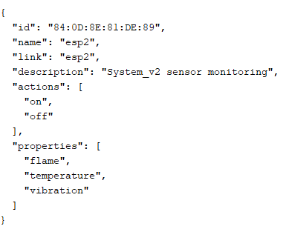
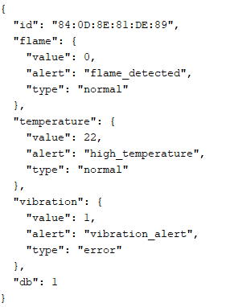

JSON Structure
Description system: JSON
JSON Dati:
JSON Modello ESP:
JSON Connessione:

Slide 8
Web Page
Description system: Web Page
La pagina web viene creata in modo dinamico leggendo il file network.json nel quale sono salvati i modelli degli esp connessi al momento.
Quando un esp si collega viene aggiunto il modello al file .json e si notifica la sua presenza tramite un alert (A).
Quando un esp si disconnette viene rimosso il modello dal file .json e si notifica la sua rimozione tramite un alert (B).

Slide 9
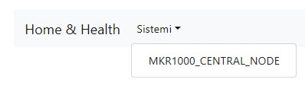
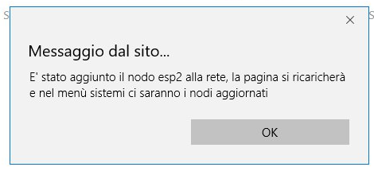

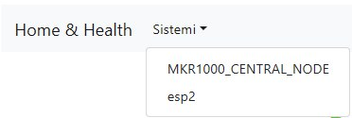
Add Esp
Web Page: Add esp
A

Slide 10
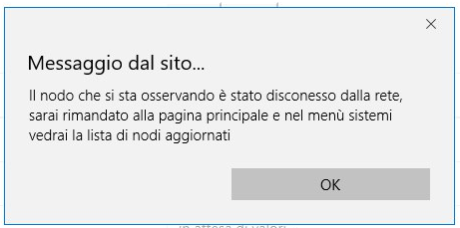
Remove Esp
Web Page: Remove Esp
B

Slide 11
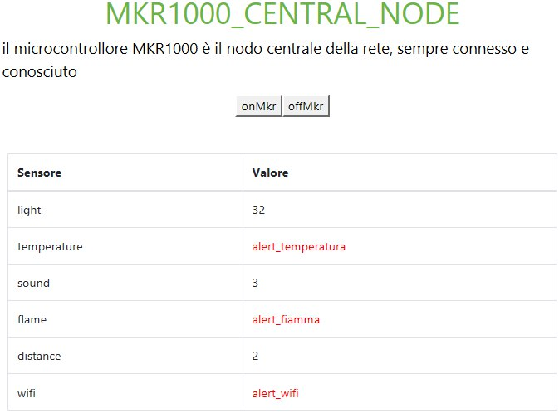
Rilevation and Alert
Description system: Rilevation and Alert
Nella pagina web saranno mostrati sia i valori rilevati dai sensori, sia i messaggi di allerta, se presenti.

Slide 12

Alert Method
Description system: Alert Method
Alcuni messaggi di allerta saranno notificati dopo alcuni cicli di rilevazione, per aumentare la confidenza del sensore.
In alcuni messaggi di errore (arresto cardiaco, caduta, ecc.) è stato implementato un invio di allerta istantaneo, poiché la tempestività dei suddetti messaggi è ritenuta di importanza vitale.

Slide 13
Server - Web Page comunication
Description system: Socket
Per aggiornare i dati mostrati nelle pagine web (valori sensori, allerte e gestione nodi nella rete) si è sfruttato il meccanismo delle web socket che permettono di creare un canale di comunicazione full duplex, tra il server e la pagina web.
Per poter mostrare i valori corretti, nel caso siano attivi più nodi con collegati sensori dello stesso nome, ogni pagina rimane in ascolto solamente sulla socket identificata con l’id univoco (MAC address) del nodo che si sta osservando.

Slide 14

Database Create
Description system: DB create
La tabella dell’MKR è già presente nel DB poichè il nodo centrale è sempre presente nel nostro sistema
Le tabelle degli esp sono create dinamicamente nel momento in cui l’esp invia il modello della propria struttura:
Il nome della tabella è l’id dell’esp (MAC address)
Le colonne sono create leggendo le properties
Nell’MKR e negli esp, ad ogni istanza, è presente un id univoco (autoincrementato) e una data della rilevazione, inseriti direttamente nel DB.

Slide 15
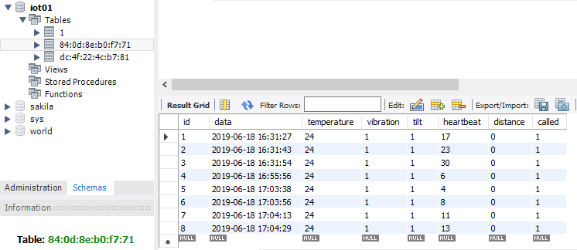
Database Create
Description system: DB create
Alla disconnessione la tabella corrispondente a ciascun esp rimarrà comunque salvata, e alla nuova connessione non sarà ricreata, e si potranno salvare le nuove rilevazioni, non perdendo i precenti dati.

Slide 16
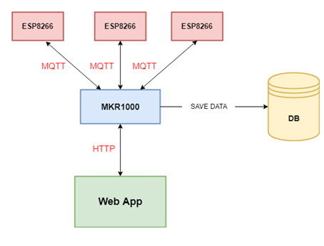
Database Update
Description system: DB update
Il dati vengono salvati ogni 30 secondi per poter mostrare il funzionamento del DB nella demo, ma cambiando solamente il valore dell’intervallo temporale è possible salvare 1 valore all’ora (il DB sarebbe pensato con questa modalità di salvataggio).
in presenza di un’allerta, la suddetta rilevazione sarà salvata immediatamente nel database

Slide 17
Final remarks
Results, Discussion, conclusion
Si sono ottenuti buoni risultati, verificando la corretta aggiunta / rimozione di diversi esp, la rilevazione dei dati e l’avviso di allerte nella web app.
Il sistema implementato permette attraverso i modelli inviati dagli esp, di creare DB, pagine dinamiche e personalizzate per rendere la connessione e la rilevazione più semplice.
Il nostro sistema teoricamente non ha un limite di esp che si possono connettere, ma si rende noto che maggiore sarà il numero di dispositivi collegati, minore sarà la velocità nella fase iniziale di collegamento se la connessione di diversi esp è simultanea.
I test sono stati effettuati con un numero massimo di 3 esp connessi nello stesso momento.

